Slide 1
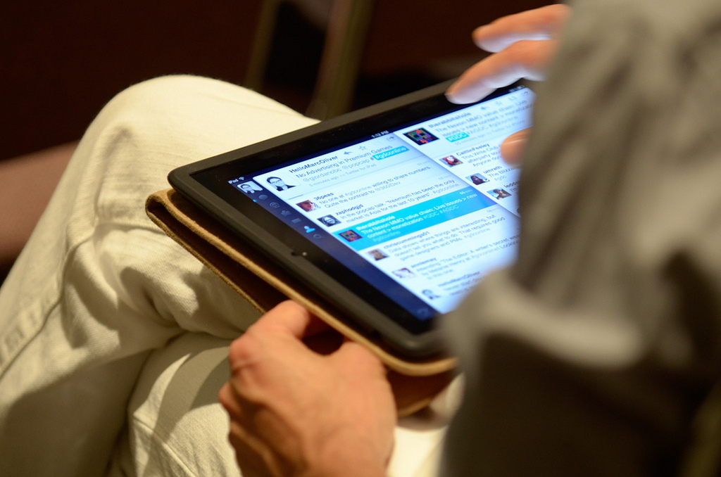
Tulis pada kartu :
Pengenalan
LibreOffice Calc
Tuliskan tanggal sekarang
Mohon Kartu Dikumpulkan

